Slide 1

Animal crossing with GPS
Team3 K-developer

Slide 2
Proposal Background 제안배경
Social contact 를 늘리기 위해서는 공통된 이야깃거리가 필요했다.
To increase social contact, a common story was needed.
동물에 관한 이야기는 충분히 이런 조건을 만족할만한 주제이다.
The story of animals is a subject that fully satisfies these conditions.
따라서 동물에 관한 이야기를 쉽게 나눌수 있도록 게시판을 조성한다.
Therefore, a bulletin board shall be created to easily share stories about animals.
또한 정원에는 여러가지 동물들이 서식함으로 gps를 통해 쉽게 접근할 수 있도록한다.
he gardens are also home to a variety of animals, making them easily accessible through gps.

Slide 3
Project Goals 프로젝트 목표
gps 기반 동물 서식위치
gps-based animal habitat
gps를 이용하여 정원내에 있는 동물들의 위치를 파악합니다.
Use GPS to locate the animals in the garden.
정원의 지도가 표시되고 동물들의 위치가 그 동물의 아이콘으로 표시 됩니다.
The map of the garden is displayed and the location of the animals is indicated by the animal's icon.
동물 사진 공유 게시판
Animal Photo Sharing Bulletin
동물의 종류별로 게시판을 생성합니다.
Generate bulletin boards by animal type.
게시자는 사진이 포함된 게시글을 생성하고 사용자는 그 게시글에 댓글을 달 수 있습니다.
The publisher generates a post that contains the picture, and the user can comment on the post.

Slide 4
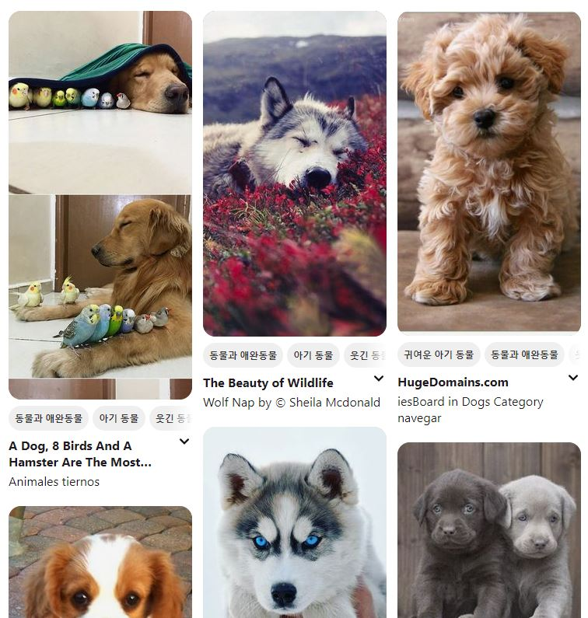
Competetive Product경쟁제품
기존의 사진공유게시판은 아무동물의 사진이나 올려서 공통된 관심사의 집중도가 떨어진다.
Existing photo-sharing boards post pictures of any animal, which reduces the concentration of common interests.
하지만 gps를 통해 동물을 발견하고 그 동물들의 사진만 올리면 집중도가 올라가게된다.
However, if you find animals through GPS and post pictures of them, your concentration will increase

Slide 5
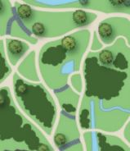
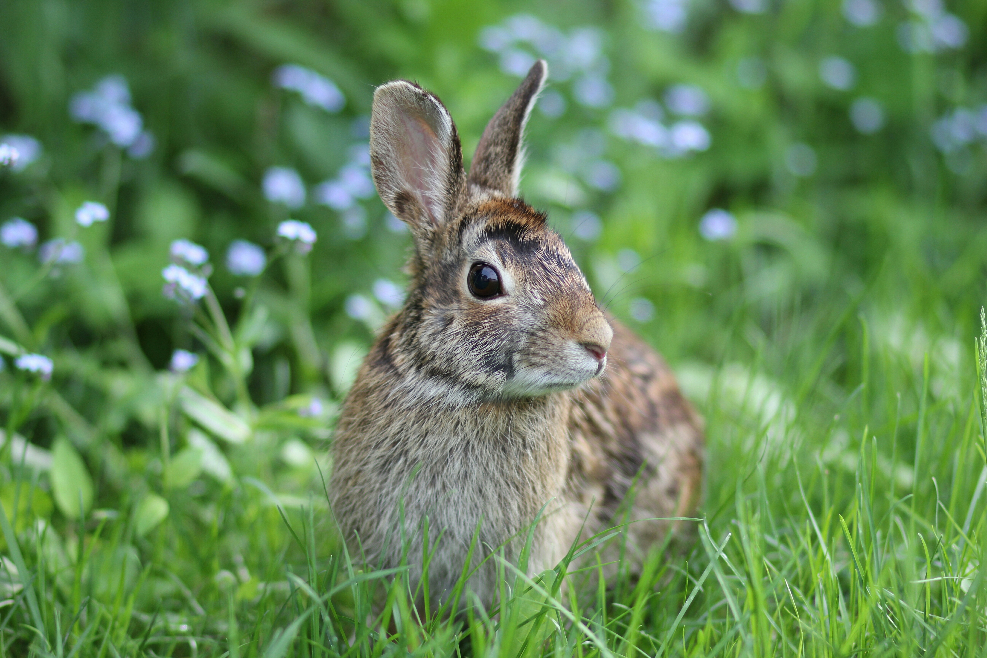

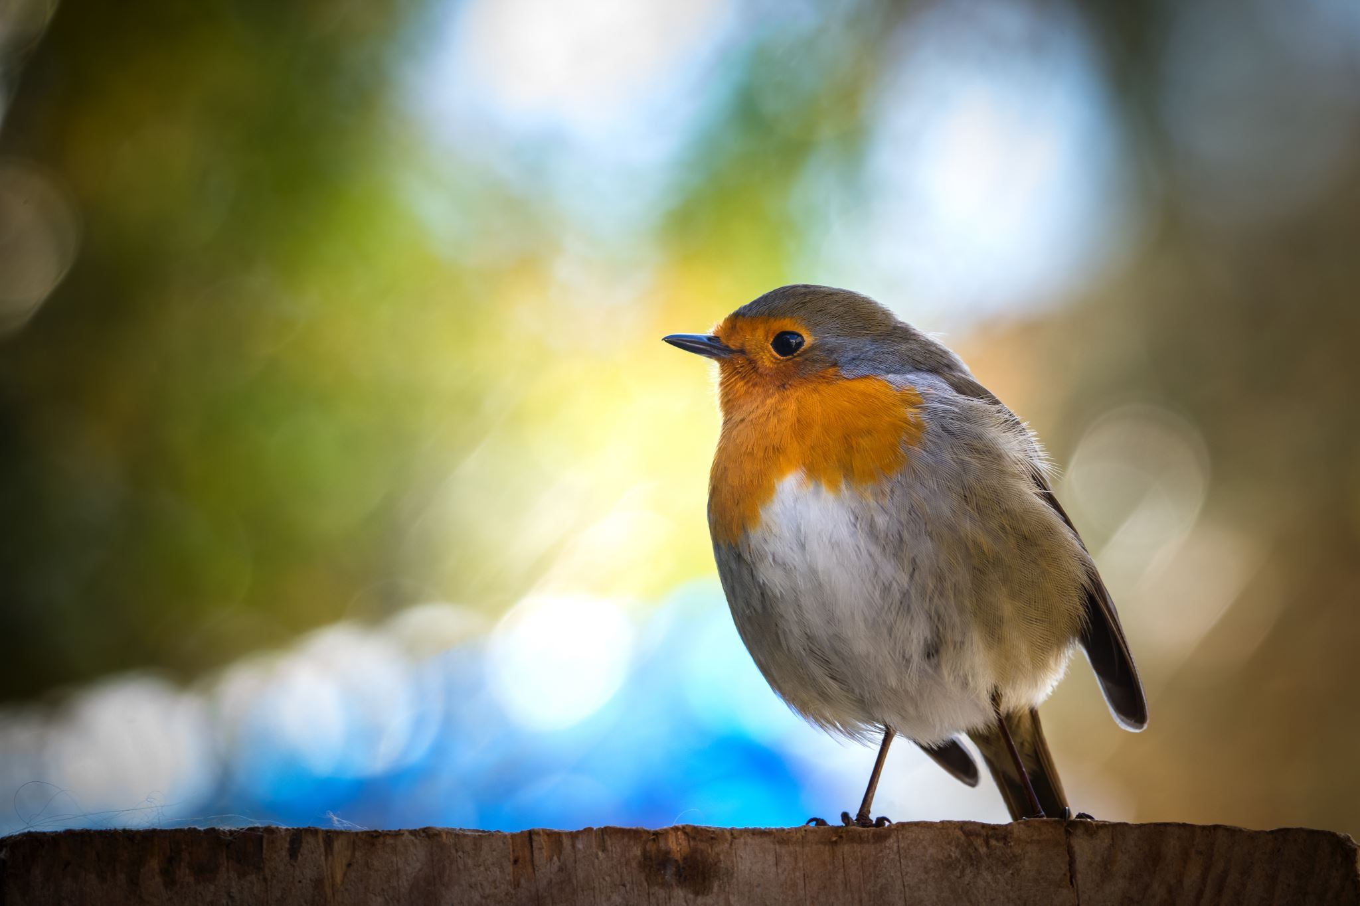
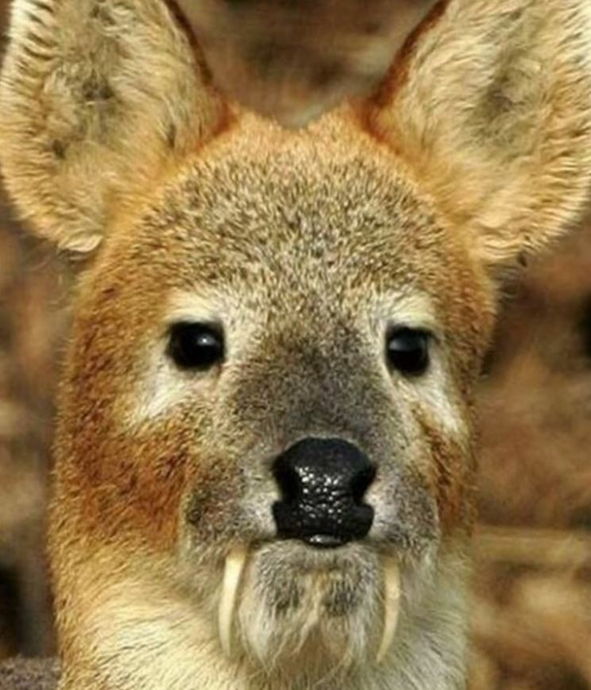
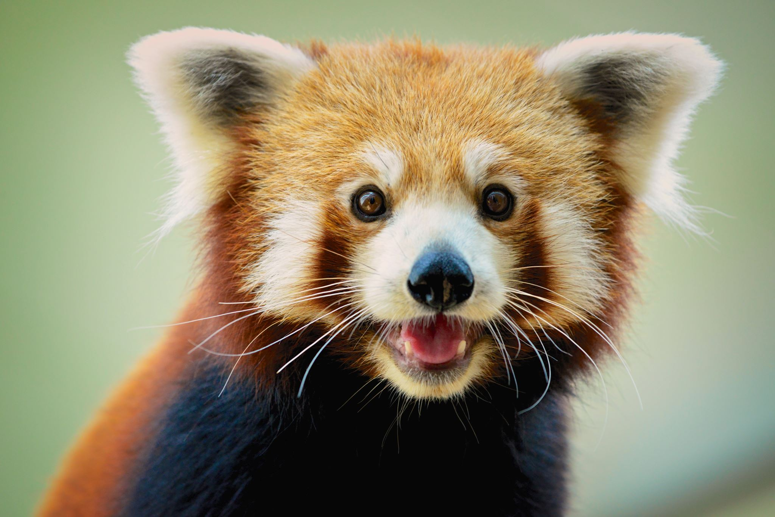


제안내용 Suggest Content
Lovely one
here
Wow so cute~
So adorable!

Slide 6
expectation effectiveness 기대효과
동물이라는 주제를 통해 소통의 활성화를 기대한다.
We expect to promote communication through the theme of animals.
Gps를 이용해 동물에 대한 접근성을 높이고 이에 따른 정원에 대한 관심이 높아지길 기대한다.
It is hoped that Gps will increase accessibility to animals and thereby increase interest in gardens.

